Slide 1
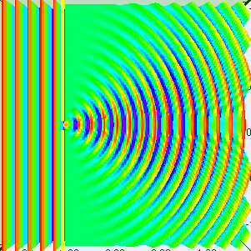
Дифракция

Slide 2
Дифракция на щели

Slide 3
Дифракция на щели
$$∆S=\frac{λ}{2}$$
Первая зона - максимум

Slide 4
Дифракция на щели
$∆S=\frac{λ}{2}$ + $\frac{λ}{2}=λ$
Вторая зона - минимум

Slide 5
Дифракция на щели
$∆S=\frac{λ}{2}$ + $\frac{λ}{2}\text{+ }\frac{λ}{2}=\frac{3}{2}λ$
Третья зона – максимум и т.д.

Slide 6
Результат

Slide 7
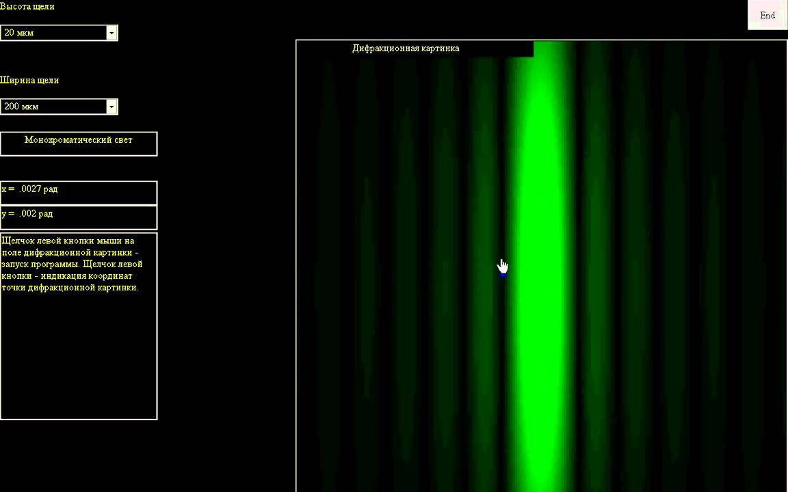
Результат

Slide 8
На отверстии

Slide 9
Дифракционная решётка
Схема
d

Slide 10
Дифракционная решётка
d
α

Slide 11
Разность хода
d
α
α
ΔS
$$∆S=d∙sinα$$

Slide 12
Условие максимума
$$d∙sinα=kλ$$
К – порядок максимума

Slide 13
Дифракционная решётка
Картинка

Slide 14
Количество максимумов
$$d∙sinα=kλ$$
$$sinα=\frac{kλ}{d}$$
$$sinα<1$$
$$\frac{kλ}{d}<1$$
$$k_{max}<\frac{d}{λ}$$
$$N={2k}_{max}+1$$

Slide 15
На экране
d
α
α
f
x
$$x=f∙tgα$$

